Slide 1

ÔN TẬP KIẾN THỨC
Môn : Tiếng Việt
Lớp 2

Slide 2
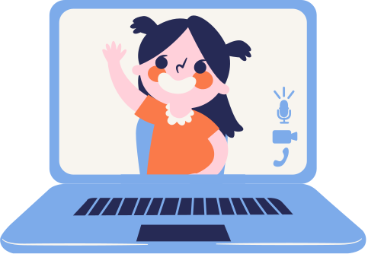

Khởi động:
AI NHANH AI ĐÚNG

Slide 3
Câu 1: Từ nào sau đây là từ chỉ sự vật:
A. Chú bộ đội
B. Dũng cảm
C. Hành quân

Slide 4
Câu 2: Từ nào sau đây là từ chỉ hoạt động:
A. Nói chuyện
B. Mập mạp
C. Màu vàng

Slide 5
Câu 3: Tìm từ chỉ đặc điểm điền vào chỗ chấm
trong câu sau:
“Bạn Mai là một học sinh …………….”

Slide 6
ĐỒ DÙNG ĐỂ Ở ĐÂU?
Minh nhìn lên đồng hồ. Đã đến giờ đi học. Minh cuống cuồng tìm quần áo để mặc. Nhưng chú bé không thấy quần, không thấy áo, không thấy giày đâu cả.
Minh gắt lên:
– Quần ta đâu rồi?
– Tôi đây! Tôi đây! Tôi ở trong xó tủ. Tối qua anh nhét tôi vào đây cơ mà! Quần lên tiếng.
– Áo ta đâu? Minh lại la lên.
– Tôi ở đây! Trên cái màn này. Tối qua anh vứt tôi lên đây cơ mà! – Chiếc áo nhăn nhúm, kêu lên như vậy.
– Gìay của ta ở đâu?
– Tôi đây! Dưới gầm tủ ấy! – Chiếc giày bên phải trả lời. Chiếc bên trái im thin thít. Nó không nghe thấy tiếng Minh hỏi. Nó nằm ngoài cửa.
Cuối cùng, Minh cũng mặc xong quần áo và tìm thấy giày. Nhưng trống vào học đã đánh rồi. Minh chạy bở hơi tai mà vẫn chậm.

Slide 7
- cuống cuồng
- gắt lên
- nhăn nhúm
- im thin thít
Luyện đọc từ

Slide 8
Đoạn 1
Minh nhìn lên đồng hồ. Đã đến giờ đi học. Minh cuống cuồng tìm quần áo để mặc. Nhưng chú bé không thấy quần, không thấy áo, không thấy giày đâu cả.
Câu hỏi 1: Tìm các từ chỉ sự vật có trong đoạn trên.
Câu hỏi 2: Tìm câu được viết theo mẫu “Ai làm gì?” trong đoạn 1

Slide 9
Đoạn 2
Minh gắt lên:
– Quần ta đâu rồi?
– Tôi đây! Tôi đây! Tôi ở trong xó tủ. Tối qua anh nhét tôi vào đây cơ mà! Quần lên tiếng.
– Áo ta đâu? Minh lại la lên.
– Tôi ở đây! Trên cái màn này. Tối qua anh vứt tôi lên đây cơ mà! – Chiếc áo nhăn nhúm, kêu lên như vậy.
– Gìay của ta ở đâu?
– Tôi đây! Dưới gầm tủ ấy! – Chiếc giày bên phải trả lời. Chiếc bên trái im thin thít. Nó không nghe thấy tiếng Minh hỏi. Nó nằm ngoài cửa.
Câu hỏi 1: Cái quần Minh để ở đâu?
Câu hỏi 2: Áo của Minh để ở đâu?
Câu hỏi 3: Đôi giày của Minh để ở đâu?

Slide 10
Đoạn 3
Cuối cùng, Minh cũng mặc xong quần áo và tìm thấy giày. Nhưng trống vào học đã đánh rồi. Minh chạy bở hơi tai mà vẫn chậm.
Câu hỏi 1: Vì sao Minh bị trễ giờ học?
Câu hỏi 2: Qua câu chuyện của Minh, em rút ra bài học gì?

Slide 11
Nhiệm vụ: Để học tập và sinh hoạt đúng giờ, em hãy tự lập cho mình một thời gian biểu trong những ngày học trực tuyến nhé!
BUỔI | CÔNG VIỆC | THỜI GIAN | GHI CHÚ
SÁNG | Vd: Ngủ dậy, vệ sinh cá nhân, ăn sáng | - 6 giờ đến 7giờ
TRƯA
CHIỀU
TỐI

Slide 12


Chúc các em chăm ngoan, học giỏi

